Slide 1


2024년 지능화 파일럿 프로젝트
프로젝트 계획서
Project
심층 컨볼루션 신경망을 이용한 반도체
웨이퍼 불량 분류
Classification of Semiconductor Wafer Defects Using Deep Convolutional Neural Networks
논문의 핵심어(keyword)를 포함해야 함
Domain(분야) / Methodology(or Algorithm) / Goal(목적)
이영희(2022254000)
2024. 09. 09.

Slide 2

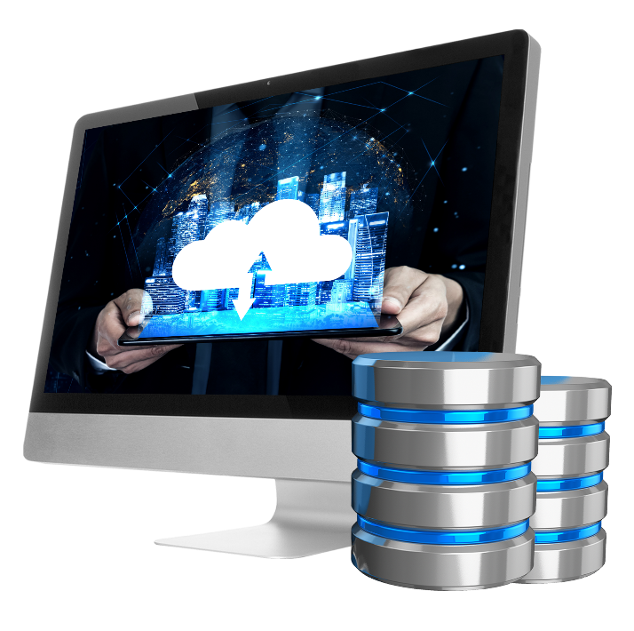


2024년 지능화 파일럿 프로젝트
프로젝트 계획서
Contents
연구 배경
기존 연구(or 기술)의 한계
연구 목표
관련 연구
실험 장치 및 데이터셋
연구 방법
연구 결과 및 토의
향후 추진 일정
논문은 자신의 학문적 주장 혹은 가설을 적합한 절차와 형식에 맞추어서 이론적으로 논증하거나, 재현 가능한 실험결과/통계분석으로 입증하는 글

Slide 3
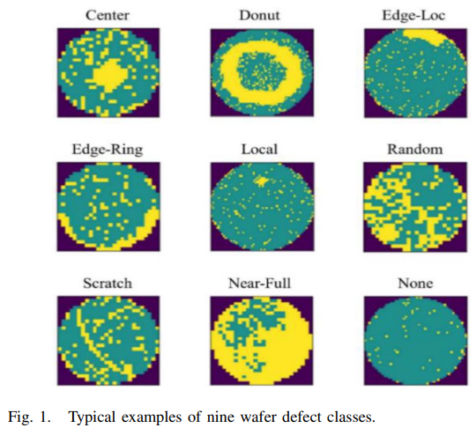
연구 배경
제목/목차 준수
1.
배경 및 필요성
해결 또는 개선하려는 문제에 대한 전반적인 설명 기술
연구를 시행해야 할 근거 제시
이 분야를 처음 접하는 사람에게 설명한다는 생각으로 작성
다음 페이지의 “기존 연구 또는 기술의 한계”에서 세부 내용 기술
고품질 IC를 생산하기 위해서는 웨이퍼가 아주 깨끗하고 고도로 정렬되어야 함
고도로 자동화되고 정밀한 장비, 숙련된 엔지니어도 웨이퍼 불량생산 불가피
웨이퍼 검사 → 2차원 웨이퍼 맵(WM, wafer map) 생성 → 불량 패턴을 분류
WM 불량 분석은 반도체 제조의 비정상 프로세스를 발견하고 조치를 취하는 데 정보를 제공하므로 중요함
2.
문제 정의
9종의 Wafer 불량 패턴의 정확한 분류
그림/도표 활용
3

Slide 4
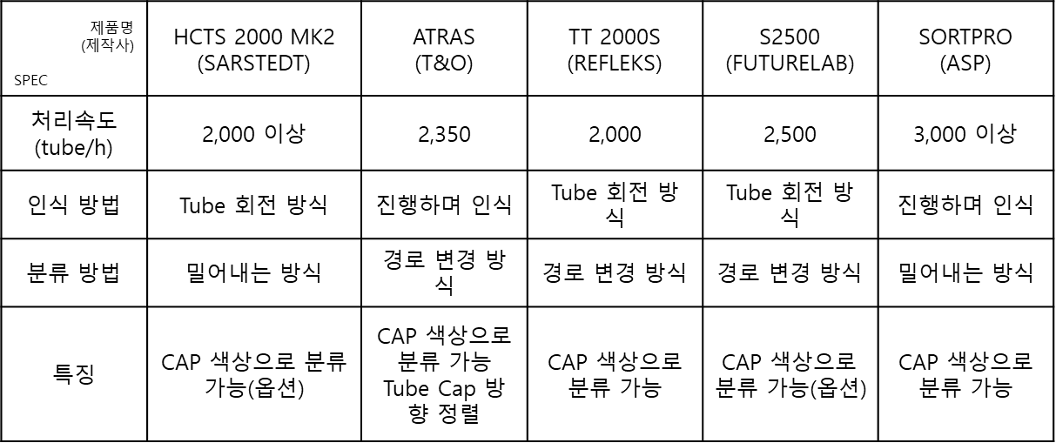
기존 연구(or 기술)의 한계
1.
기존 연구(or 기술)의 한계
기존 기술(논문, 특허, 제품) 조사 → 정리 (표)
기존 기술에 대한 문제점, 한계 기술
이 한계점을 해결하기 위해 본 연구를 수행한다는 흐름을 가져가야 함
숙련된 공정 엔지니어가 고해상도 현미경으로 수동 검사
머신러닝 기반 분류 시스템
수동 특징 추출 : 밀도 특징, 기하학적 특징, Radon 기반 특징 등
분류기 : SVM, DT, 앙상블 모델 → 정확도가 낮음
2.
기존 연구(or 기술, 제품)의 현황, 비교
가독성 !!!
4

Slide 5
연구 목표
1.
연구 목표
연구 목표는 구체적이어야 함
최종 결과나 실험에만 국한되는 것이 아니라 중간 단계의 결과도 연구 목표에 해당
딥러닝 기반 CNN을이용한 웨이퍼의 불량 분류
영상획득장치 구성
데이터 수집
Convolutional Neural Network 모델 개발
CNN 모델을 현장 적용을 위한 C#으로 실시간 분류 시스템 개발
딥러닝을 추론모듈 개발
이 연구의 학술적, 기술적 기여(contribution)를 기술
본 연구의 직접적인 기여 + 보다 확장된 보편적인 기술에 대한 기여
기술적, 경제적, 산업적 관점 등에서 기술
2.
기대 효과
보다 정확하고 빠른 웨이퍼 불량 분류
C#용 딥러닝 추론 모듈을 통해 산업용 응용 프로그램 개발에 활용
5

Slide 6
관련 연구 (or 기술)
1.
웨이퍼 불량 분류
본 연구와 관련된, 유사한 논문, 특허, 제품 등의 분석 → 연구사를 정리
각 기술의 접근법, 장단점 등을 기술하고 그런 연구의 흐름 속에서 나의 연구방향을 설정하도록 스토리를 만들 것
라벨의 색상을 이용한 채혈 튜브 검사 : 김 등(2016)
방법은…. (연구 결과를 간단히 기술)
문제점도 언급
문자인식을 이용한 OOO 검사 : 노 등(2016)
방법은…. (연구 결과를 간단히 기술)
문제점도 언급
2.
딥러닝 기반 CNN을 이용한 분량 분류
VGG-16을 이용한 OOO 불량 검사 : 박 등(2017)
방법은…. (연구 결과를 간단히 기술)
문제점도 언급
ResNet을 이용한 채혈 튜브 검사 : Smith (2018)
방법은…. (연구 결과를 간단히 기술)
문제점도 언급
6

Slide 7
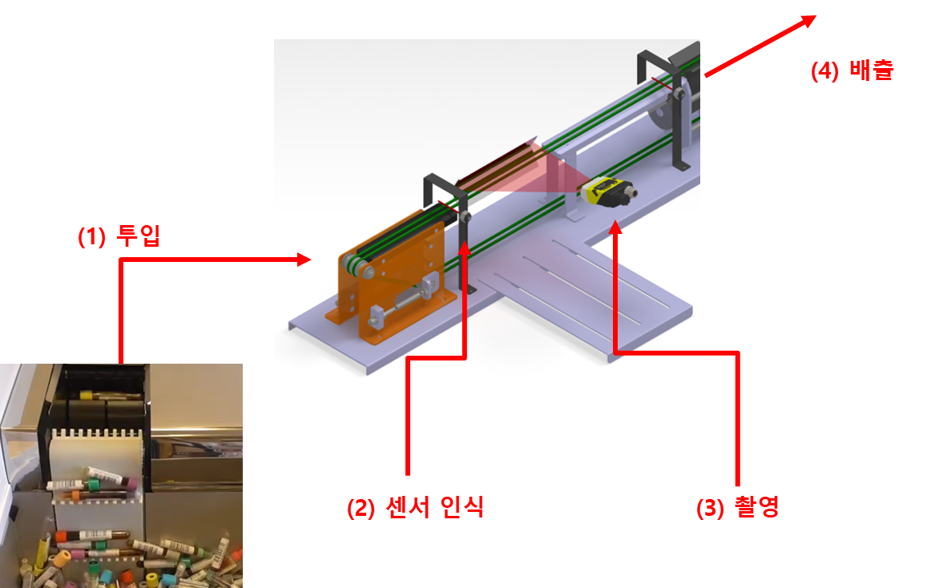
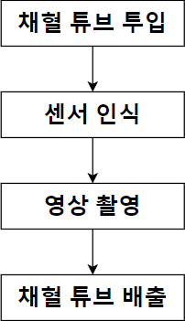
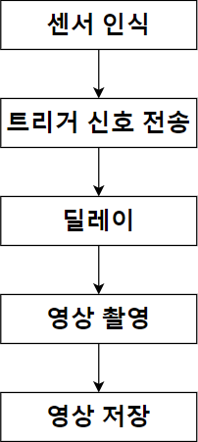
실험 장치
연구의 대상이 되는 재료
1.
대상 제품 (or 재료)
채혈 튜브 : 종류, 형상 등에 대해 그림과 함께 설명
2.
실험 장치 (or 시스템 구성)
테스트 데이터 수집을 위한 Firmware 및 Software 개발
대량의 이미지 테스트 데이터 수집 가능
실제 분류 환경과 유사한 테스트 데이터 확보
RGB와 HSV 이미지 분류 정확성 비교
길이에 따른 분류를 위한 방법론 연구
직접 현장에서 데이터를 수집한 경우에는 데이터 수집장치(실험장치)에 대해 기술
만약에 Aihub나 캐글 등의 open dataset을 사용한 경우에는 생략 가능
그림, 표, flow chart 활용
실험: 데이터(수집 방법, 예시), 적용 알고리즘 설명
서비스 개발: 서비스 내용, 구성도 설명
기구부 흐름도
Firmware 흐름도
7

Slide 8
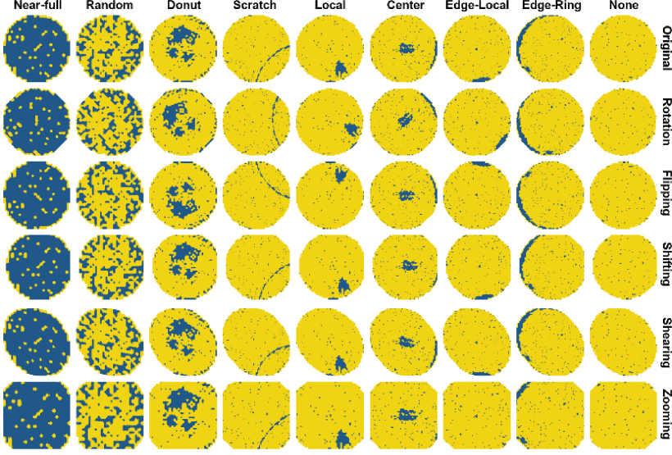
데이터셋
1.
데이터셋
데이터에 대해 상세히 기술 : 타입, 수량, 특징 등
반도체 제조공정 46,293개 로트에서 WM 총 811,457개 수집
해상도 : (6×21) ~ (300×202) 범위의 총 632개의 다양한 크기
With Label
172,950 (21.3%)
None
147,431
(18.17%)
Center
4,294
(0.53%)
Donut
555
(0.07%)
Edge-Loc
5189
(0.64%)
Edge-Ring
9680
(1.19%)
Local
3593
(0.44%)
Random
866
(0.11%)
Scratch
1193
(0.15%)
Near-full
149
(0.02%)
2.
데이터 전처리
원본 데이터를 무작위로 증량시킴으로써 데이터셋의 다양성과 크기를 모두 향상
기하학적 데이터 증강 방법
수평/수직 대칭, 수평/수직 이동, 회전, 확대/축소
불량의 크기, 위치, 방향 변화에 대한 내성을 갖도록 함
8

Slide 9
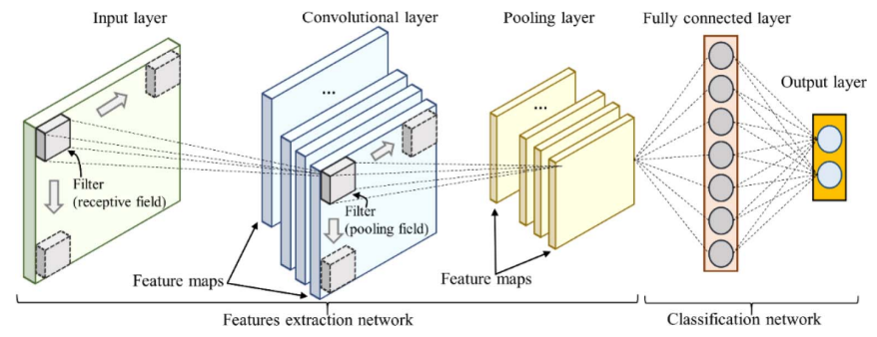
연구 방법
1.
Convolutional Neural Network (CNN)
내가 적용할 방법에 대해 이론적인 설명
다층 퍼셉트론(MLP)의 발전된 형태이며 이미지 처리에 적합한 신경망
인간의 시각 피질과 유사하고 2차원(2D) 특징을 추출하고 학습
같은 크기의 DNN에 비해 파라미터 수가 매우 적다.
그림, 표, flow chart 활용
실험: 데이터(수집 방법, 예시), 적용 알고리즘 설명
서비스 개발: 서비스 내용, 구성도 설명
2.
CNN의 구조
특징 추출 네트워크 : Convolution layer (+ ReLU / BN) + Pooling layer → Feature map 생성
분류 네트워크 : Fully connected layers + Sigmoid / Softmax → 단일/다중 Class (범주형 데이터)
9

Slide 10
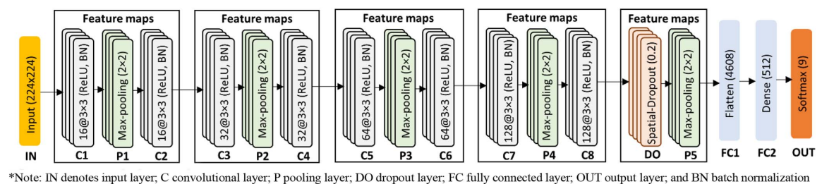
연구 방법
3.
제안하는 모델
내가 네트워크를 설계했다면 그 모델에 대해 설명, 왜 그렇게 설계했는지?
하나의 입력층, 각각 배치 정규화(BN), 제로 패딩 및 ReLU 활성함수가 있는 8개의 Conv층, 5개의 풀링층 (4개의 Conv-Pool-Conv 그룹), 1개의 드롭아웃층, 2개의 완전연결(FC)층 및 1개의 출력층
4개의 Conv-Pool-Conv 그룹에 대해 각각 16, 32, 64, 128개의 피처맵을 사용
기울기 소멸 문제(VGP) 해결
ReLU 활성화 함수 사용 (출력층만 softmax 함수)
Batch Normalization : 공분산의 변동을 줄임
Overfitting 방지 : 규제화(regularization)
Dropout : 학습 시 일정 확률로 뉴런과 뉴런의 연결을 무작위로 제거시키는 것
SpatilalDropout(SD) = 0.2 : SD는 Conv층에서 nf×H×W 크기의 전체 피처맵을 삭제
그림, 표, flow chart 활용
실험: 데이터(수집 방법, 예시), 적용 알고리즘 설명
서비스 개발: 서비스 내용, 구성도 설명
10

Slide 11
연구 방법
4.
모델의 학습
하이퍼파라미터 설정
optimizer = Adam Stochastic
batch size = 100
epoch = 20
learning rate = 0.001
loss function = categorical crossentropy
컴퓨터 사양 (H/W)
CPU : Intel Xeon CPU E5-2696 v5 @ 4.40GHz
RAM : 512GB
GPU : NVIDIA GeForce GTX 1080 24GB
AI Framework (S/W)
Tensorflow 및 Keras
그림, 표, flow chart 로 정리
수식도 활용
11

Slide 12

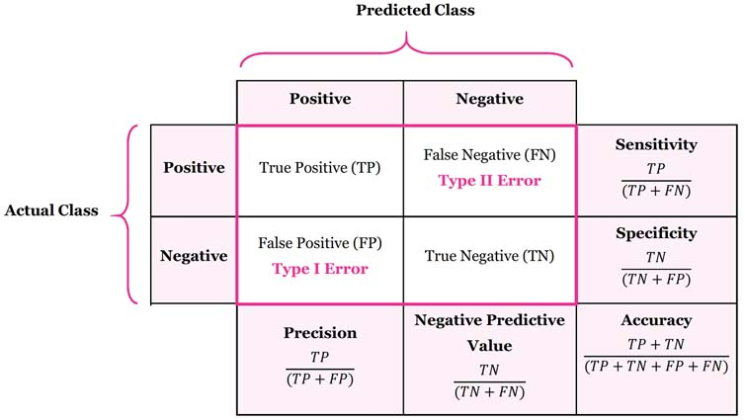
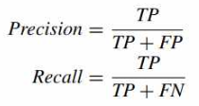

연구 방법
5.
모델의 성능평가
그림, 표, flow chart 로 정리
수식도 활용
분류성능을 측정하기 위해 정확도, 정밀도, 재현율, F1-score를 사용
TP (true positive), FP (false positive), FN (false negative) 및 TN (true negative)
12

Slide 13
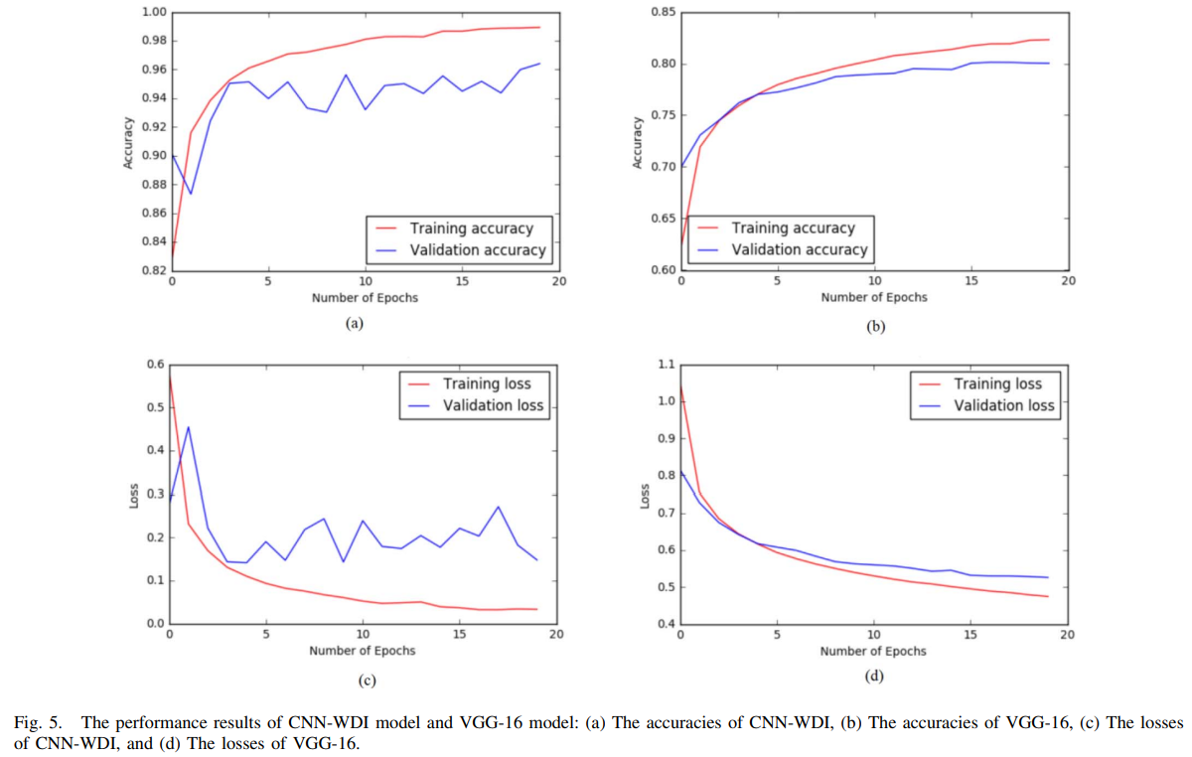
연구 결과 및 토의
1.
모델의 학습 곡선
내가 네트워크를 설계했다면 그 모델에 대해 설명, 왜 그렇게 설계했는지?
epoch에 따른 학습/검증 정확도 및 손실(loss) 추이
초기에 손실과 정확도의 학습효과가 두드러짐
조기종료 조건으로 학습하여 과적합 방지
학습과 테스트 정확도는 각각 …
13

Slide 14
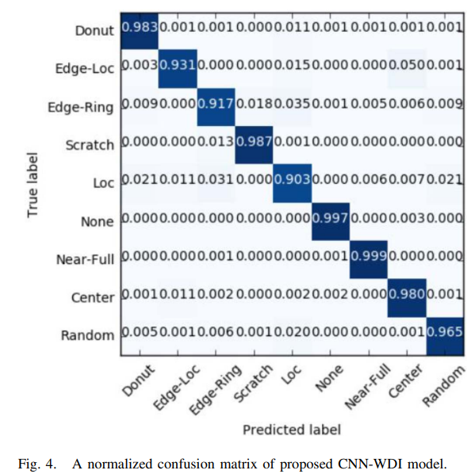
연구 결과 및 토의
2.
제안하는 모델의 분류 성능
내가 네트워크를 설계했다면 그 모델에 대해 설명, 왜 그렇게 설계했는지?
Local 불량은 Donut, Edge-Ring 및 Random 불량 패턴과 매우 유사하므로 오분류가 많다.
Edge-Loc 클래스는 각각 1.5% 및 5.0%의 비율로 Local 및 Center 클래스로 잘못 분류
Edge-Ring 클래스는 Scratch 및 Local 클래스로 각각 1.8% 및 3.5%의 비율로 오분류
14

Slide 15
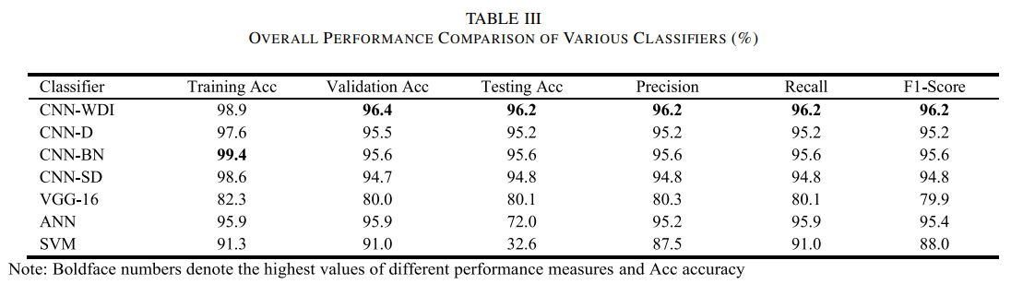
연구 결과 및 토의
3.
제안하는 모델과 다른 모델의 비교
다양한 조건의 모델에 대해 비교 or
동일한 모델에 대해 다양한 하이퍼파라미터에 대해 비교함으로써 모델의 최적화 수행
ANN : 입력층-은닉층(100 노드)-출력층
SVM : 수동으로 Radon 기반 특징 추출, OvR(one-vs-rest) 방법으로 다중 분류
VGG-16 : 13개의 Conv층, 5개의 max-pooling층, 3개의 완전연결층 (16층)
학습 매개변수가 270만 개에 불과한 우리 모델에 비해
VGG-16은 학습 매개변수의 수(즉, 1억 3,420만 개)가 매우 많지만, 여전히 우리 모델은 최대 18.6%의 학습 정확도를 개선 (학습시간도 1/3로 단축)
그림, 표, flow chart 활용
데이터 전처리 & 증량, 적용 알고리즘 설명
서비스 개발: 서비스 내용, 구성도 설명
15

Slide 16
향후 추진 일정
1.
추진 현황
하계방학 중에 실험장치를 구성하고 데이터를 수집한 후 예비실험을 수행함
실험 결과가 기대만큼 좋지 않아서 새로운 방법을 모색하고 있음
…. 추가 보완사항 등
예시
2.
향후 추진 일정
학위청구 논문심사 일정(예정): 12/초~중
주요 추진 내용
수업 진행 내용
주제 선정 및 제목 결정
관련 연구 및 기술 조사
연구(or 개발) 방법론 확정
초기 실험(or 프로토타입 개발)
실험(or 개발) 검증 및 완료
발표자료 및 논문 작성
예비 | 1 | 2 | 3 | 4 | 5 | 6 | 7 | 8 | 9 | 10 | 11 | 12 | 13 | 14 | 15
계획서 발표 |  |  |  | 중간 발표(서론~실험결과) |  |  |  |  | 최종 발표(논문 및 발표자료 완성)
16

Slide 17
2024년 지능화 파일럿 프로젝트
프로젝트 계획서
감사합니다

